Slide 1
Подобие
треугольников

Slide 2
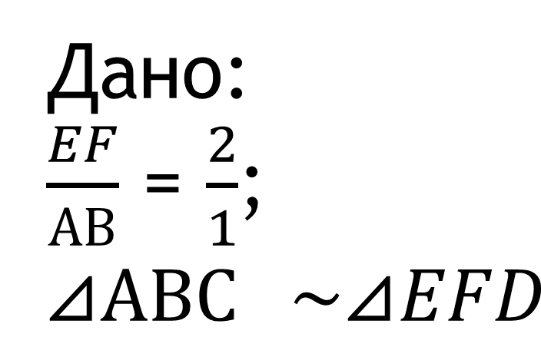
F
В
12см
14см
?
6см
?
7 см
А
С
Е
D
?
8см
16см
Дано:
$\frac{EF}{АВ}$ = $\frac{2}{1}$; $⊿АВС \sim ⊿EFD$

Slide 3
Подобны ли треугольники?
В
L
35°
60°
35°
K
80°
30°
80°
65°
А
С
M
30°
60°

Slide 4
Второй признак
подобия треугольников

Slide 5
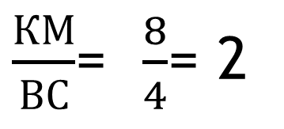
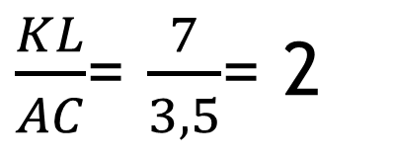
Докажите подобие треугольников
L
В
$$∠С= ∠ К$$
4 см
7 см
$\frac{КМ}{ВС}$= $\frac{8}{4}$= 2
50°
50°
А
С
K
M
3,5 см
8 см
$\frac{KL}{AC}$= $\frac{7}{3,5}$= 2
$$⊿ KLM \sim ⊿ АВС$$

Slide 6
E
4
4
D
F
4
В
6
6
С
А
6

Slide 7
45°
20°
7
7
6
6
20°
4
12
12
4
45°
80°
80°

Slide 8
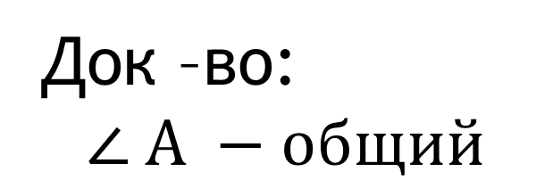
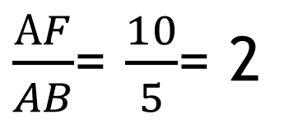
№ 559
С
Док –во:
$$∠ А −общий$$
В
А
$\frac{АС}{AD}$= $\frac{16}{8}$= 2
D
F
$\frac{АF}{AB}$= $\frac{10}{5}$= 2
$⊿ ADC\sim ⊿ АВF$ по второму
признаку подобия

Slide 9
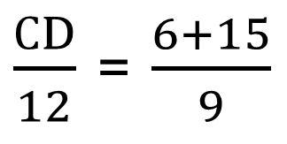
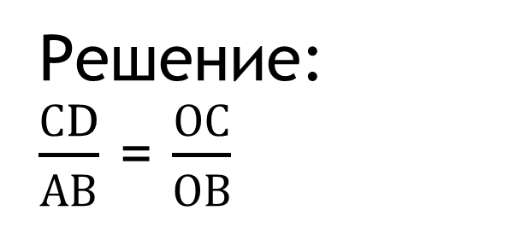
O
Дано:
ОА = 6 см, АС = 15 см
ОВ = 9 см, ВD = 5 см
АВ = 12 см
A
Найти: СD
B
Решение:
$\frac{СD}{АВ}$ = $\frac{ОС}{ОВ}$
C
D
$\frac{СD}{12}$ = $\frac{6+15}{9}$
СD = $\frac{12 ∙21}{9}$= 28 см

Slide 10
Д.З.
п.60
№ 604

